Slide 1

口令：RAPID708
电商营销平台
总评审
2018年1月10日
2017SE-G03
组长：陈董锴
组员：吴安之
吕莉

Slide 2

1.项目计划与实际进度
目录
2.可行性分析
CONTENTS
3.需求分析及用户反馈
4.设计阶段
5.测试阶段
6.项目总结

Slide 3
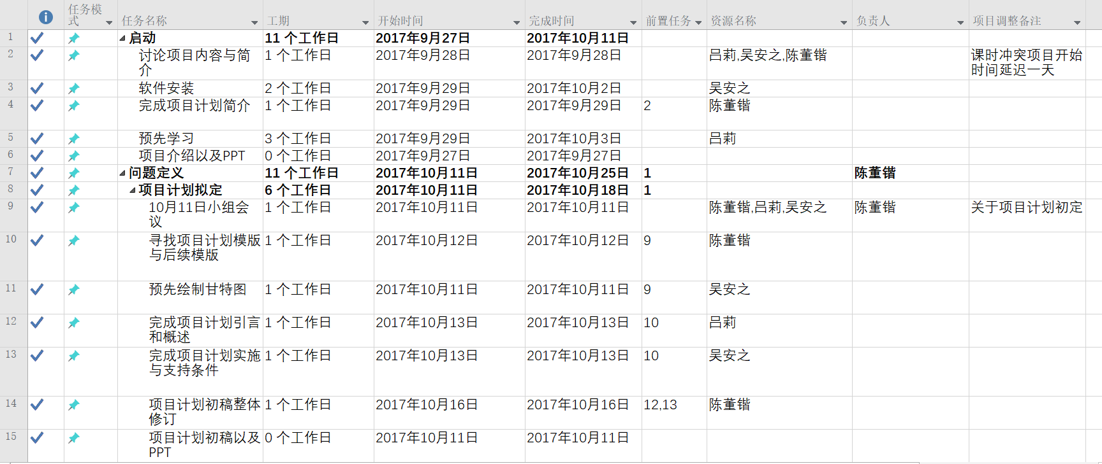
项目计划与实际进度

Slide 4
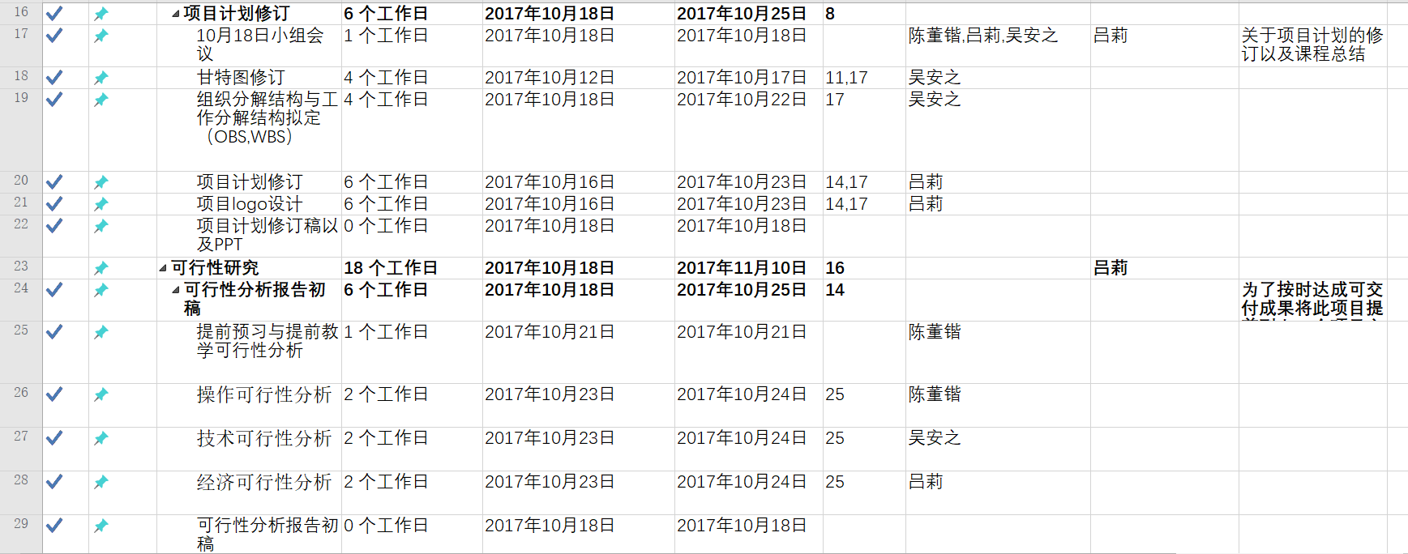
项目计划与实际进度

Slide 5
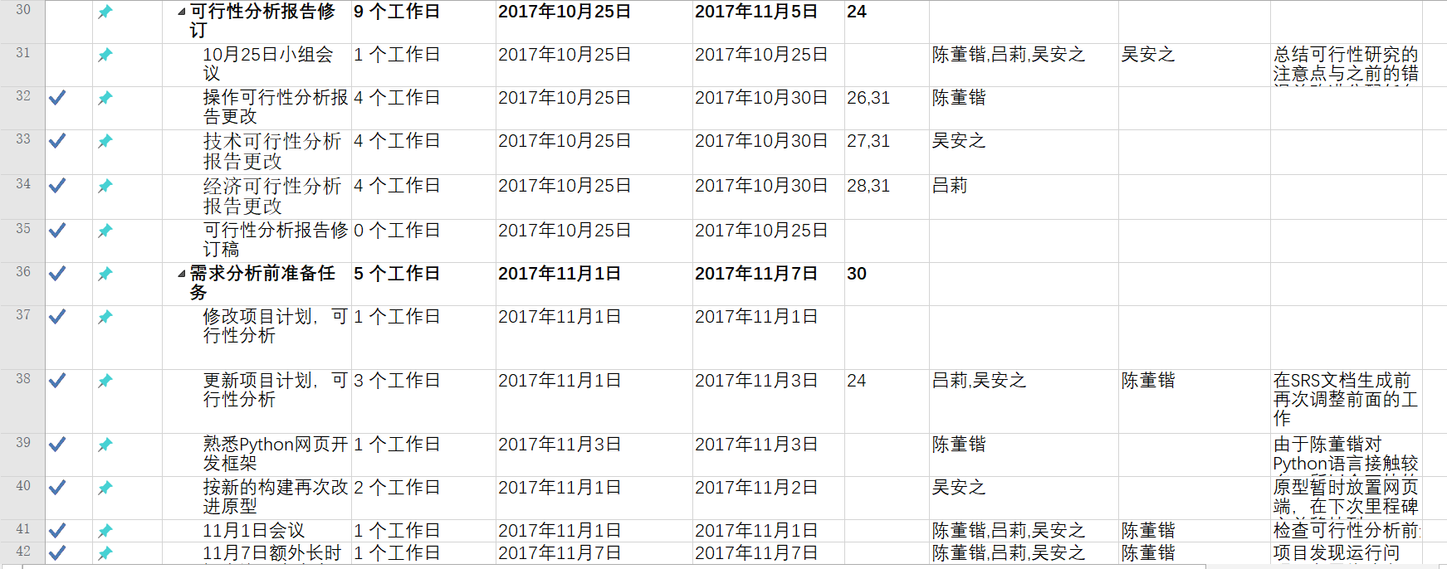
项目计划与实际进度

Slide 6
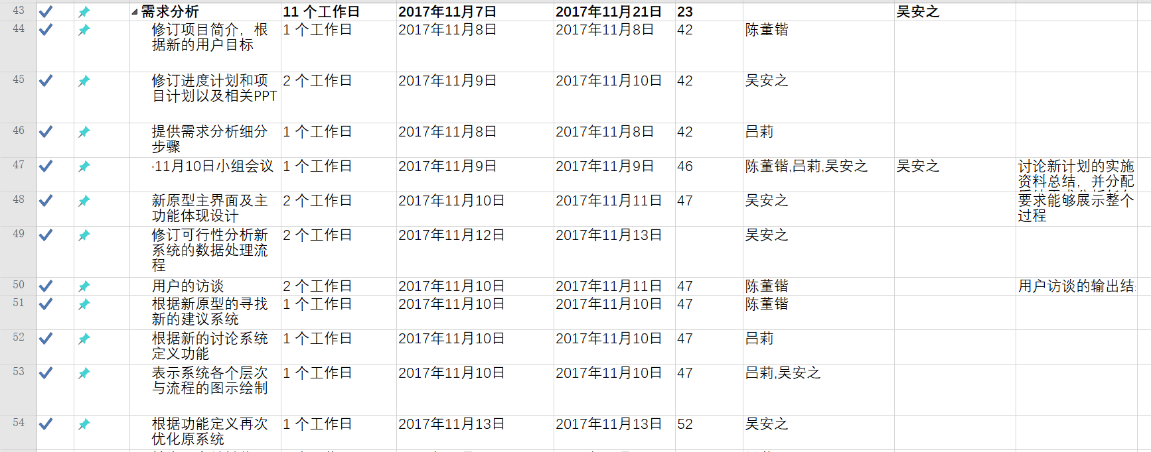
项目计划与实际进度

Slide 7
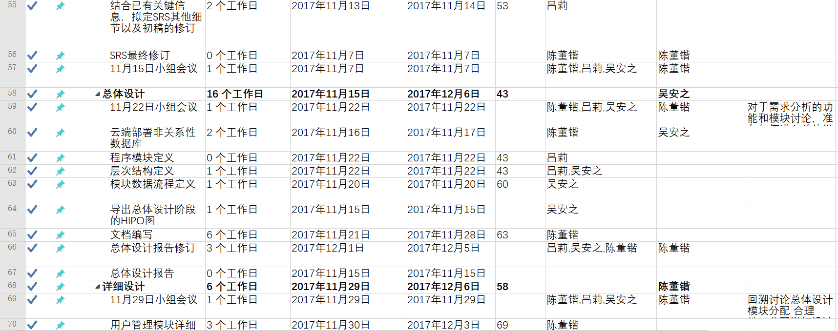
项目计划与实际进度

Slide 8
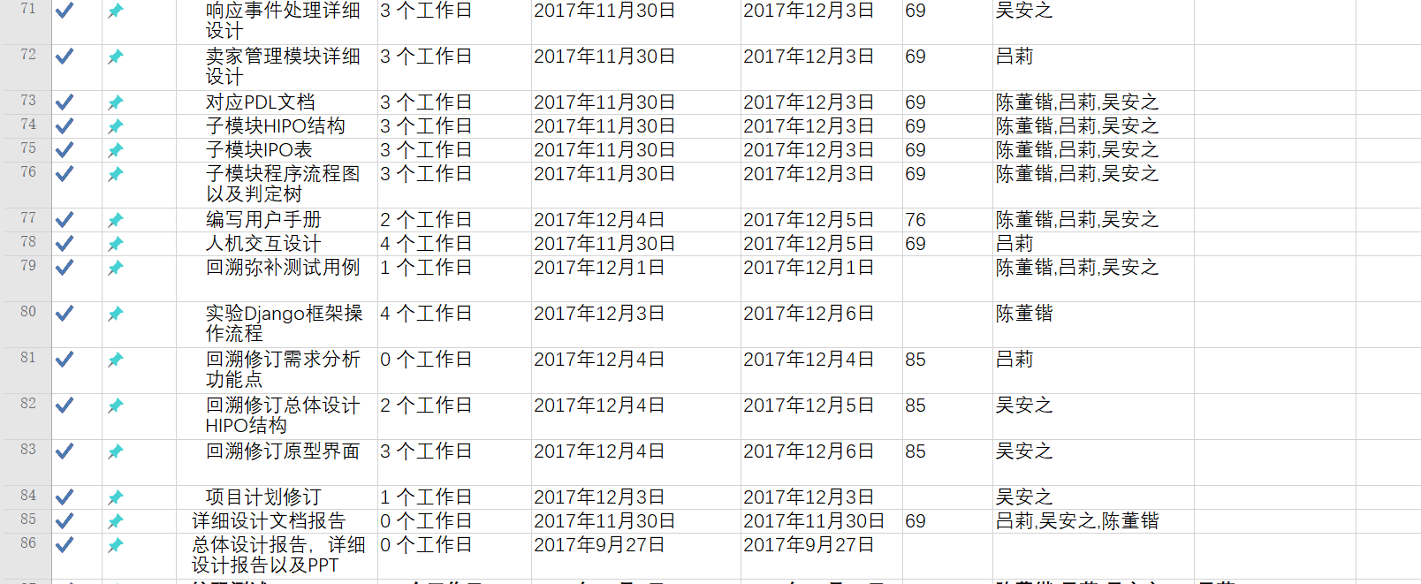
项目计划与实际进度

Slide 9
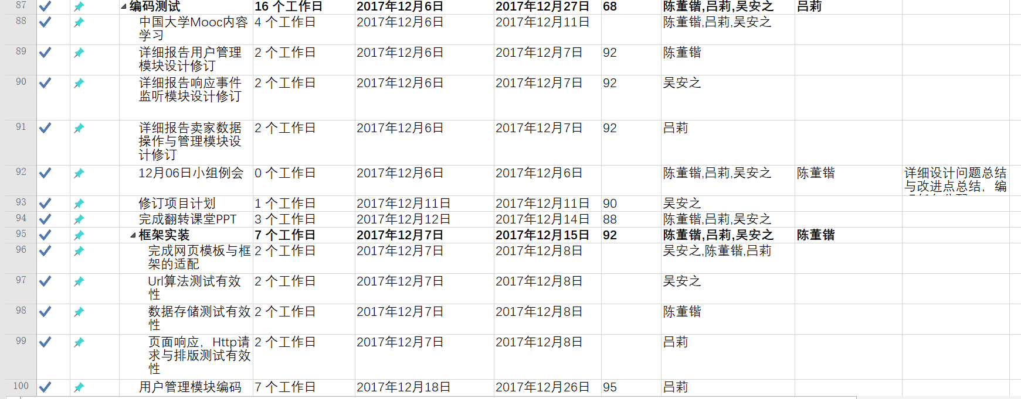
项目计划与实际进度

Slide 10
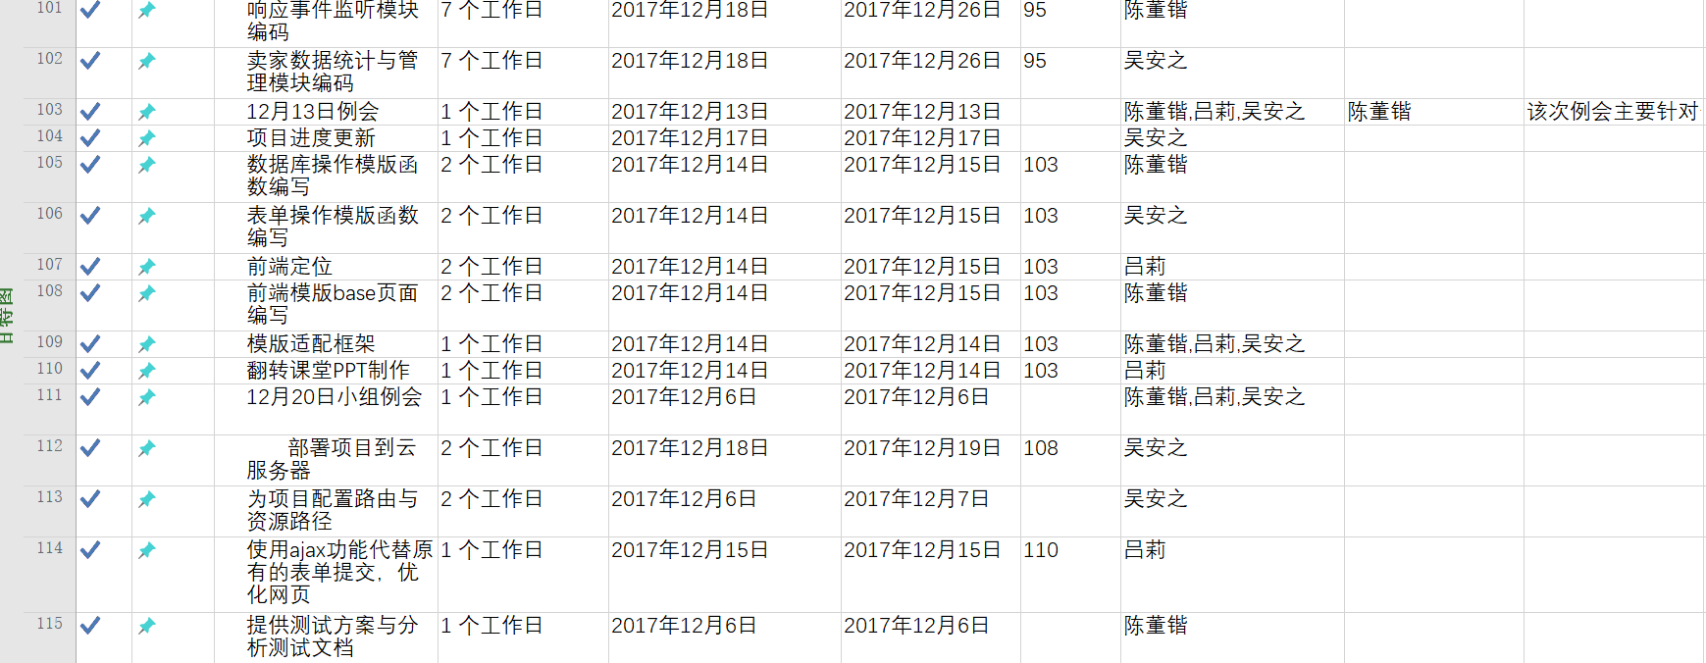
项目计划与实际进度

Slide 11
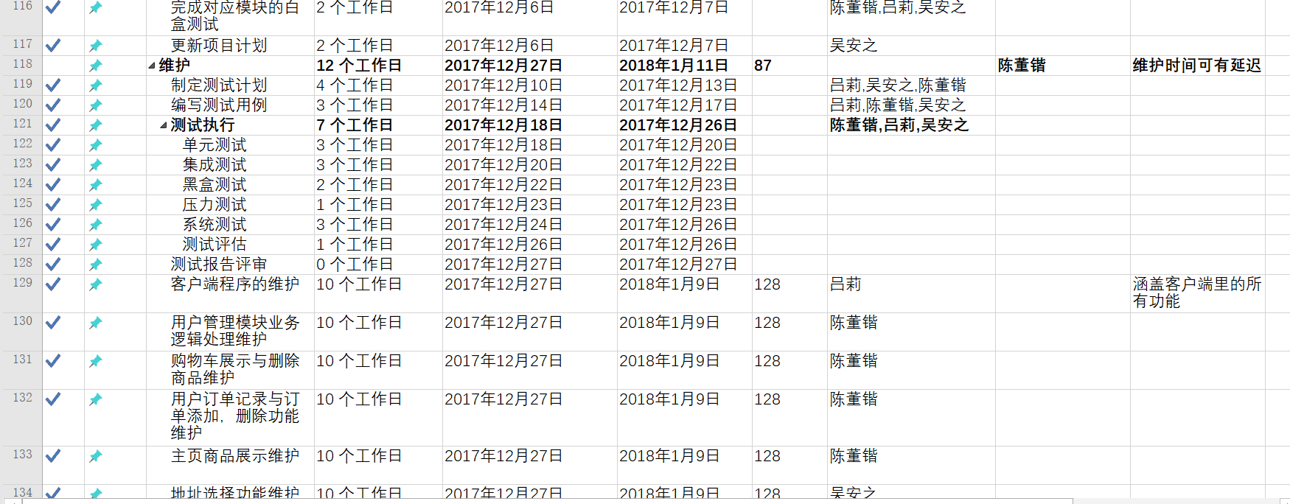
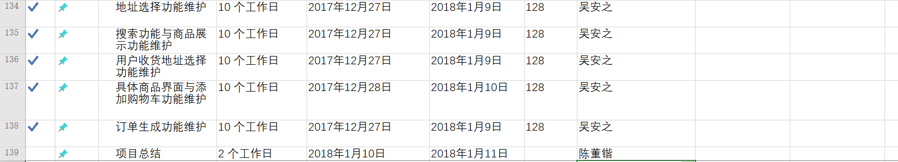
项目计划与实际进度

Slide 12
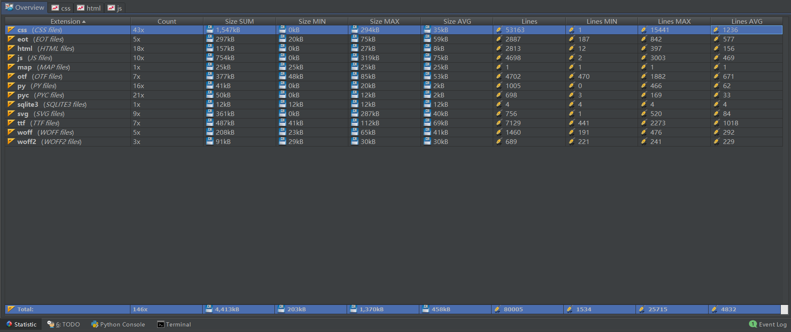
项目计划与实际进度

Slide 13
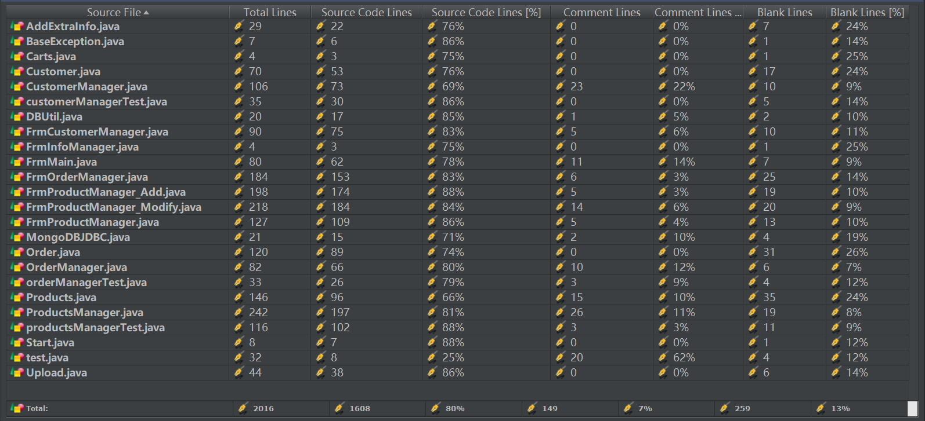
项目计划与实际进度

Slide 14
从可行性分析报告中截取
技术可行性
缺点： 1.上手有一定门槛 2.发布时间短，应用模块资源不多
语言选择：对于Web项目的开发 Python Java是两个主流的语言方向选择。
框架开发必然能够加快开发的进度和效率已经准确度
Ⅰ对于语言分析：
小组成员3人掌握JAVA，一人掌握Python。JAVA后台开发会更有可选性。但是掌握Python的成员有经验推荐以及本身其语言难度不难，代码有更高的维护性，适合新手后端开发，所以Python语言的也可以选择
Ⅱ对于开发模式的分析：
小组成员都掌握且熟悉MVC的开发设计思想，因此在框架的选择上会优先选择MVC开发模式为主导的框架，而Django的框架属于MVT，较MVC模式有了更好的提高。
Django Python+Apache+Django+MongoDB 优点： 1.功能框架清晰 2.编码量小、开发效率高 3.有现成模版减少UI工作量 4.国外网站开发应用选型热点 5.可交流资源多 6.在迅速发展中

Slide 15
需求分析
用户类别与用户代表
一级用户：在固定社交平台（微信）进行销售的人士，每日处理过程繁琐。
用户代表：陈女士
二级用户：喜欢潮流服饰的年轻女士。
用户代表：身边的女同学

Slide 16
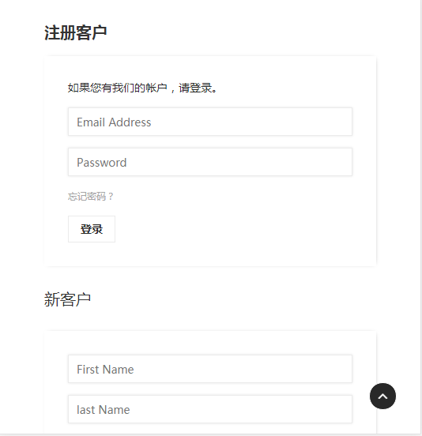

需求分析
界面原型
\

Slide 17
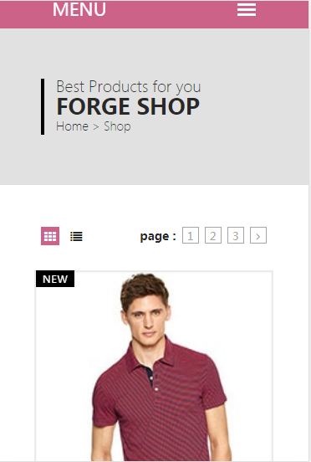
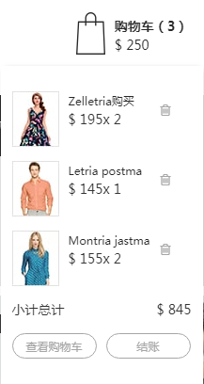
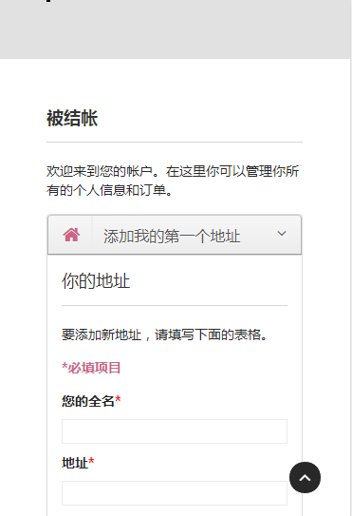
需求分析
界面原型
\

Slide 18
用户反馈
针对界面原型的用户反馈：
功能：
1. 订单查看不是特别方便，可以改进
2. 购物车的功能不完备
界面：
设计的图标有些不是很好看
布局不到位

Slide 19
用户反馈
针对界面原型的用户反馈：
非功能性需求：
响应时间应当够快：立即(延迟200毫秒以内)
更新处理时间：1秒以内
数据的转换和传送时间：1秒以内

Slide 20
数据字典
-----------------------------------------------------------------
用户信息
名称：用户信息
别名：
描述：用来存储每一个用户与该系统相关行为需要的数据集合
定义：用户信息=用户编号+姓名+联系方式+收货地址
位置：注册
获取买家信息
------------------------------------------------------------------
商品信息
名称：商品信息
别名：
描述：用来存储每一个商品与该系统相关行为需要的数据集合
定义：商品信息=商品编号+名称+价格+详情
位置：上架
获取商品信息
------------------------------------------------------------------
------------------------------------------------------------------
订单信息
名称：订单信息
别名：
描述：用来存储每一次用户交易与系统相关行为需要的数据集合
定义：订单信息=订单编号+用户编号+商品编号+数量+价格+收货地址
位置：生成订单数据记录
------------------------------------------------------------------
名称：用户编号
别名：
描述：唯一地标识用户信息中一个特定用户的关键域
定义：用户编号= 8 {字符｝8
位置：用户信息、订单信息
------------------------------------------------------------------

Slide 21
数据字典
------------------------------------------------------------------
名称：商品编号
别名：
描述：唯一地标识商品信息中一个特定商品的关键域
定义：用户编号= 8｛字符｝8
位置：商品信息、订单信息
------------------------------------------------------------------
名称：订单编号
别名：
描述：唯一地标识订单信息中一个特定订单的关键域
定义：订单编号=8｛字符｝8
位置：订单信息

Slide 22
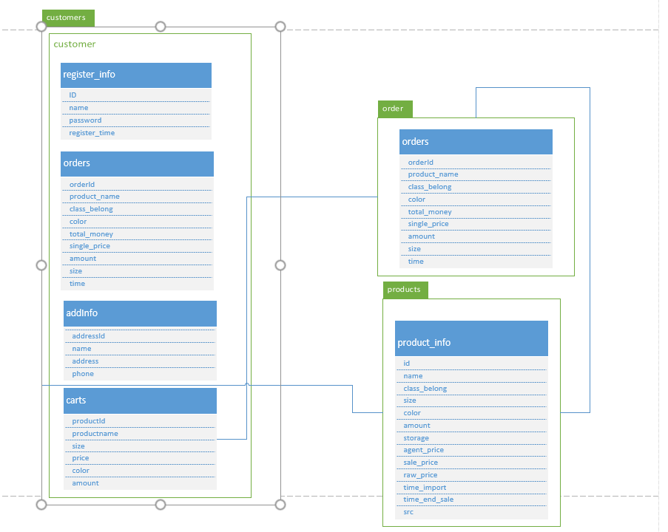
数据库模型
已经进行回溯修改

Slide 23
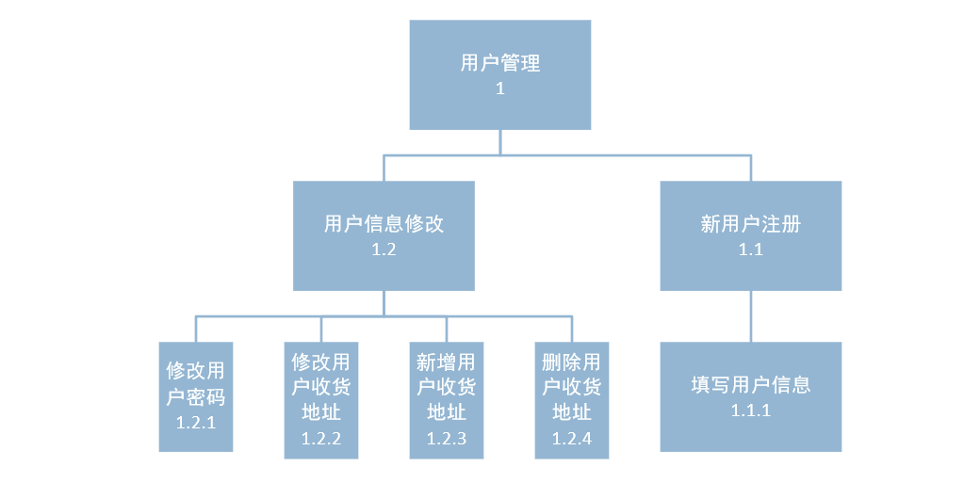
HIPO图

Slide 24
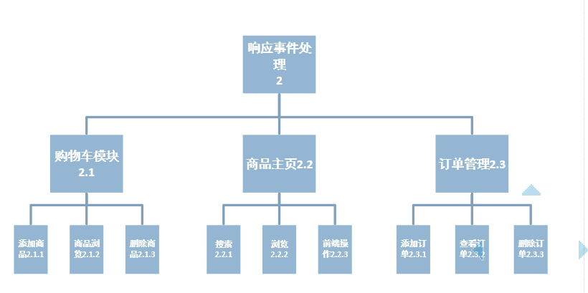
HIPO图

Slide 25
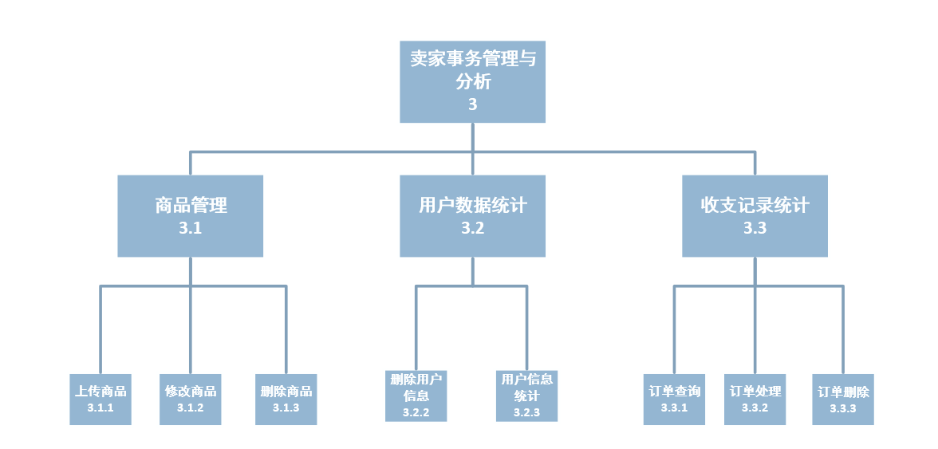
HIPO图

Slide 26
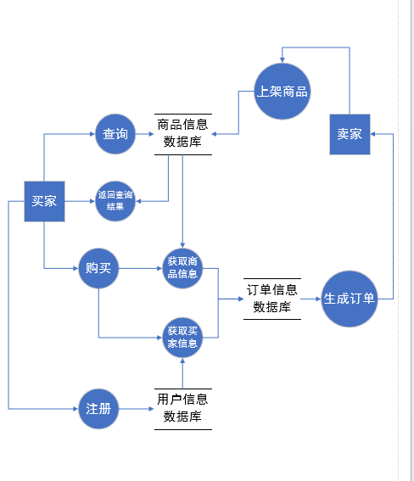
业务处理流图

Slide 27
详细设计
此处应涉及
界面设计
数据库设计
算法设计

Slide 28
部分pdl
详细设计
procedure Cart_add interface<http requset> is
begin
if(user is logged in)
if (user want to add Goods to cart)
then
Add an instance of a commodity to a shopping cart
which based on this user info.
insert above add_message into MongoDB
(
insert(productid,productname,size,prive,color,amount)
to table carts
which is in customers
)
return add Goods succeed
else
defult
else
User_operation
end
procedure Cart_browse interface<http request> is
begin
if(user is logged in)
if (user want to browse Goods from cart)
then
instance of a commodity info=all_cart(Good_item)
select above Goods_message from MongoDB
(
ref carts=select carts from customers where customers.register_info=register_info
select * from carts from customer.carts
Commodity display
)
Commodity display
else
defult
end

Slide 29
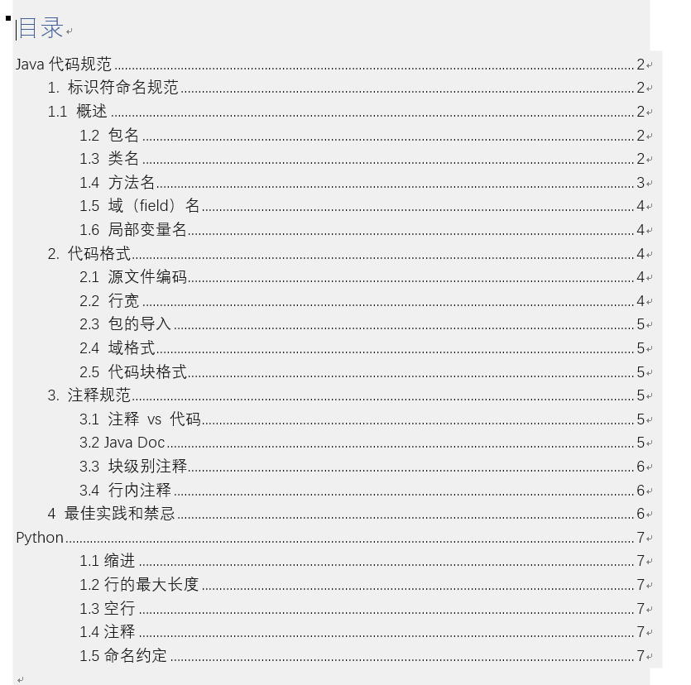
实现
编码规范

Slide 30
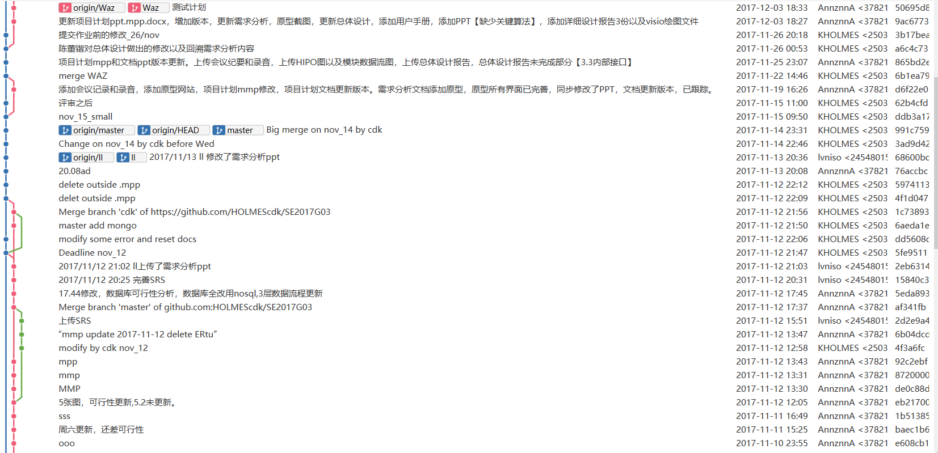
配置管理

Slide 31
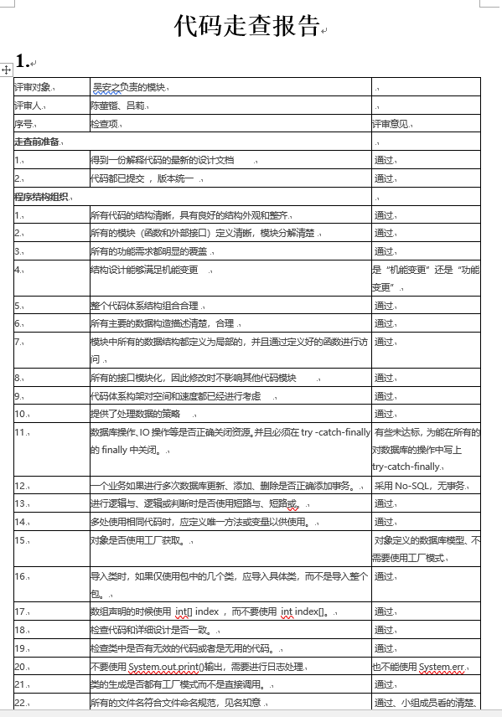
实现
代码走查报告

Slide 32
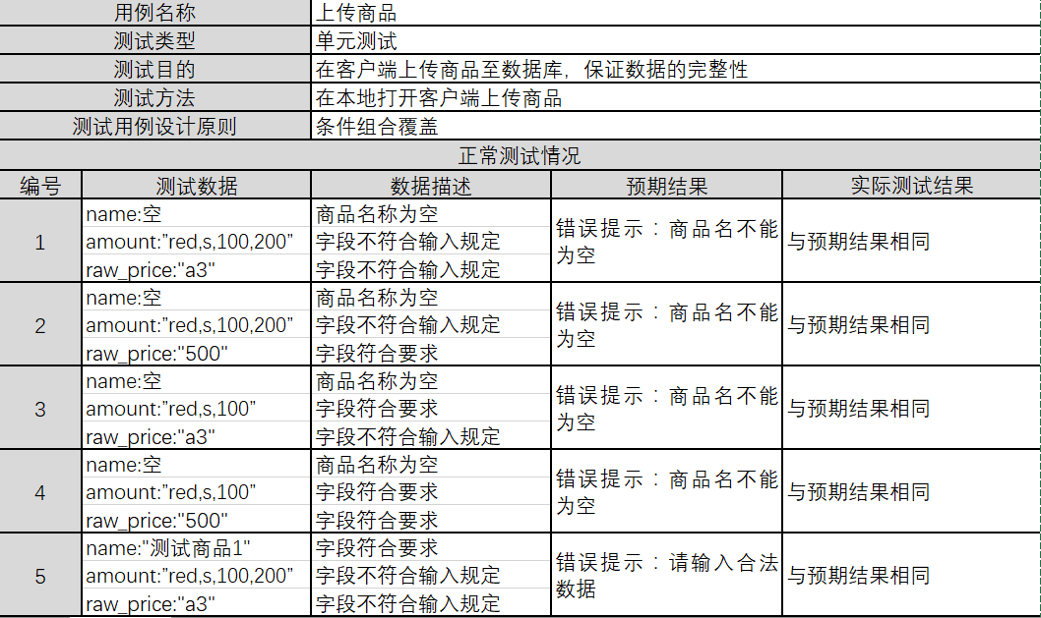
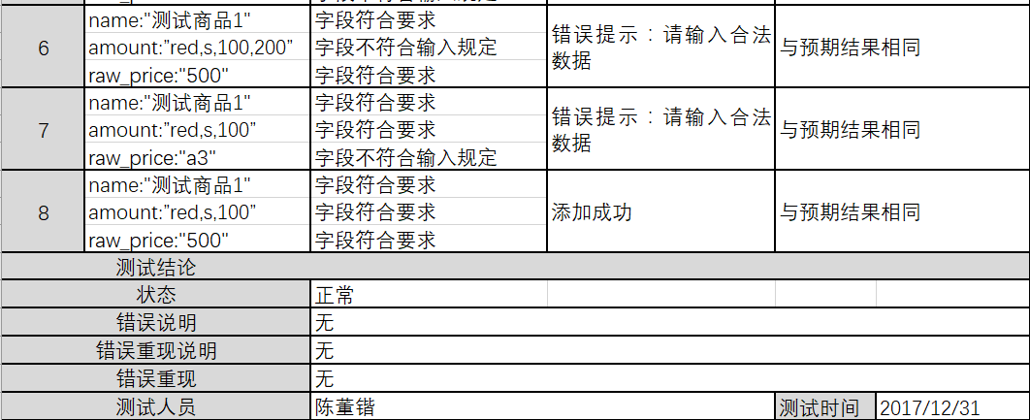
单元测试
客户端模块-测试用例&单元测试

Slide 33
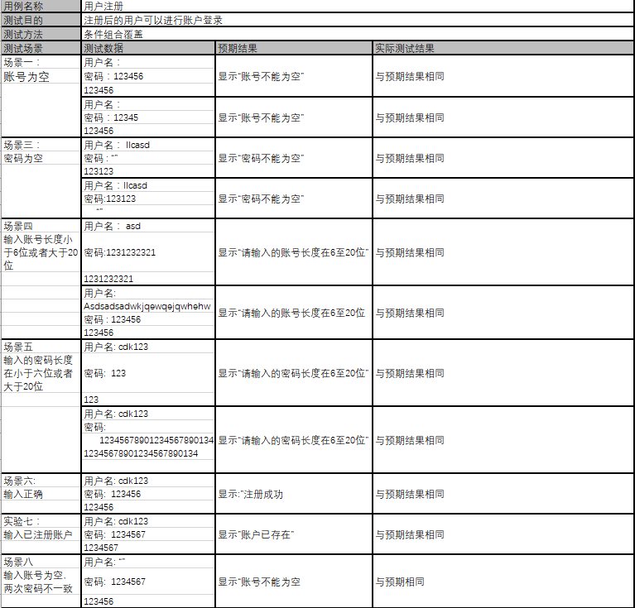
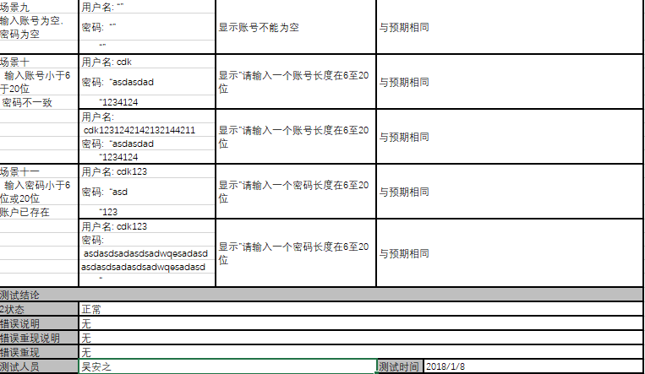
单元测试
用户管理模块-测试用例&单元测试
用户管理模块-测试用例&单元测试

Slide 34
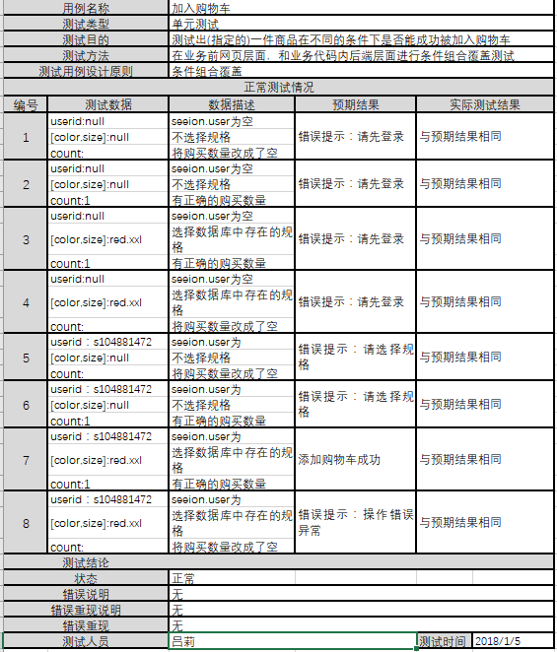
单元测试
响应事件监听模块-测试用例

Slide 35
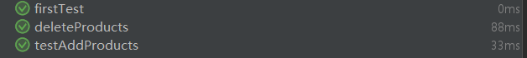
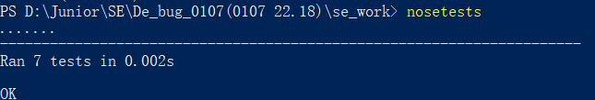
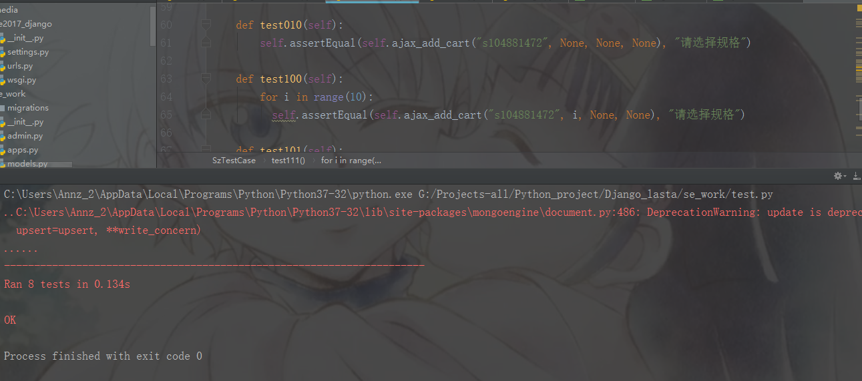
测试结果
客户端模块-单元测试结果（cdk）
用户管理模块-单元测试结果（waz）
响应事件监听模块-单元测试结果（ll）

Slide 36
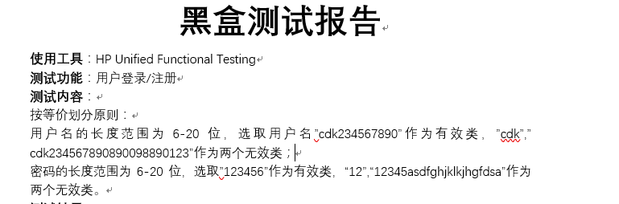
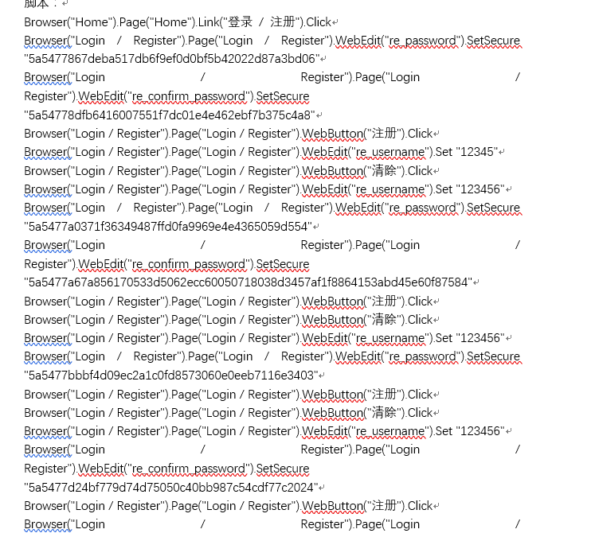
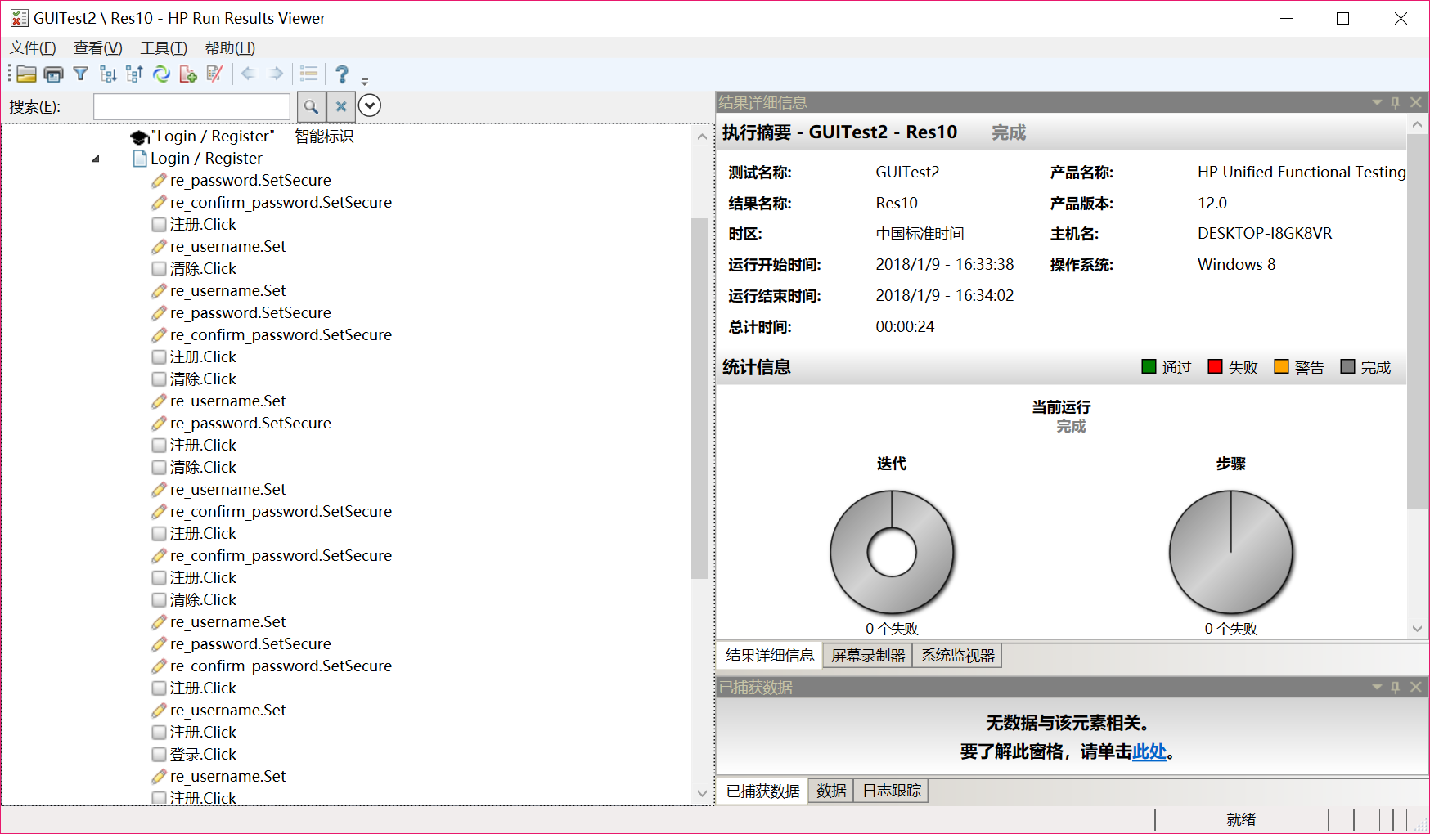
黑盒测试

Slide 37
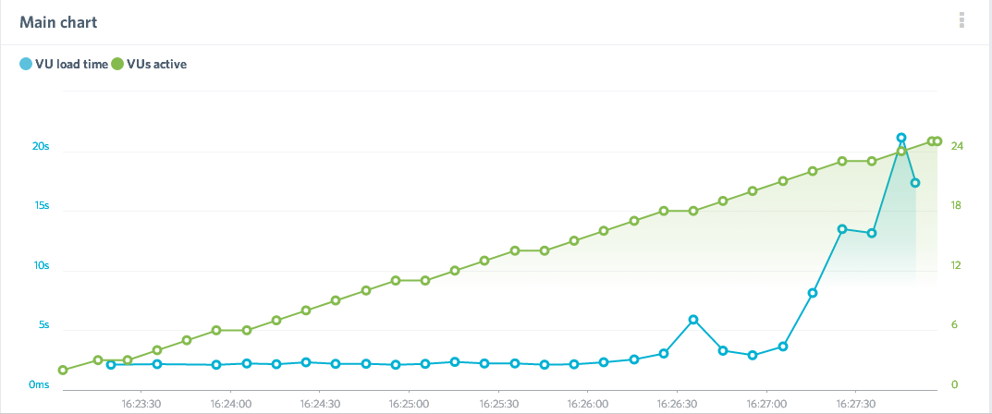
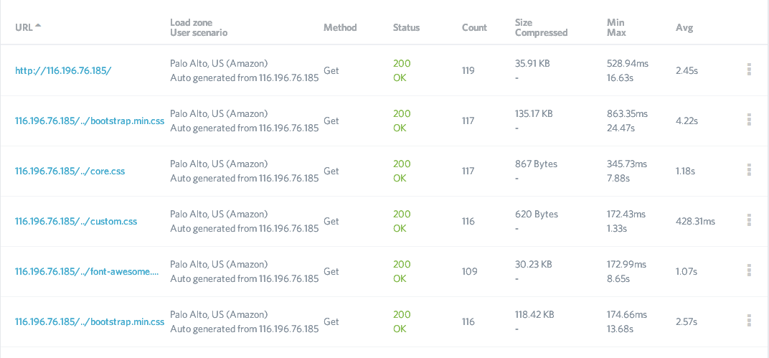
系统测试
性能测试
备注:
配置Django+gunicorn+nginx+Centos7.2+Mongodb ,nginx在上次测试基础上进行了更改
CPU1核 内存2GB 硬盘30G 推荐网页空间（<50MB）[性能：低]
参照:第三方外部云测，服务器内部吞吐量负载测试
平均资源获取速度:
测试时间：16：23 - 16：28 - 5min

Slide 38
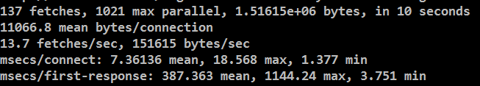
系统测试
压力测试
http_load工具 Web压力测试:
测试命令：./http_load -p 1021 -s 10 url
1021线程 访问网站url 10s
请求连接137次，最大并发线程1021个 总传输速率为1516150
10s传输数据量 137*11066.8
每秒响应13.7个连接
平均响应时间7.36136s
最慢响应时间18.567s
最块响应时间1.377s
平均返回时间0.387363s
nginx默认配置已经完全满足本量级的并发
服务器改进方案：
硬件层面：
升级服务器性能
软件层面：
增加一层gevent的配置。
测试结果：

Slide 39
用户反馈
第一次上线的用户反馈：
功能上：
1. 无法选购款式大小与颜色。
2. 订单生成之后查看的页面不行，并不清晰明了。
3. 注册账户可以是空账户等一些输入情况的判断不清楚。
4. 购物车可以无限制添加。
界面上：
1. 个人信息栏文字超出限载框。
2. 警告信息缺少，不好看。
（功能问题已全部整改，并通过测试，界面已尽力弥补）

Slide 40
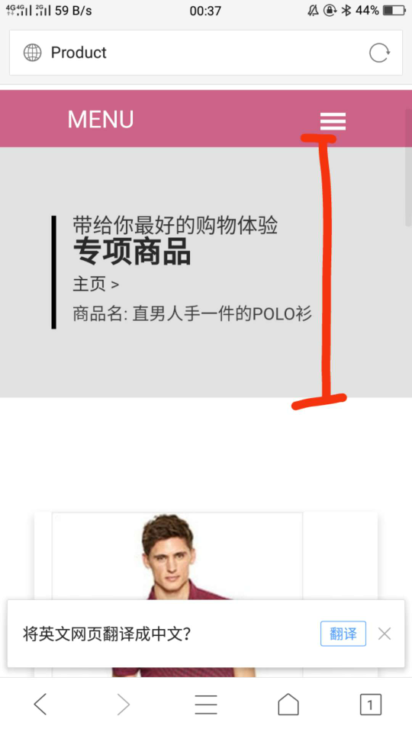
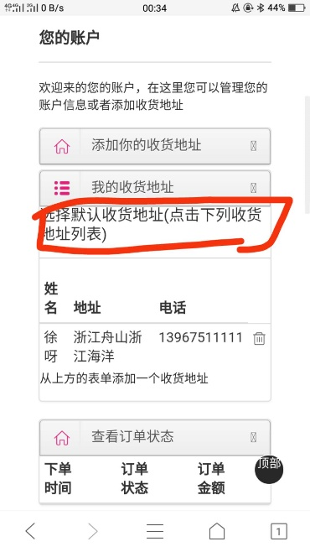
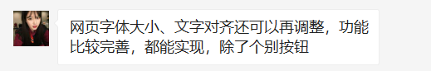
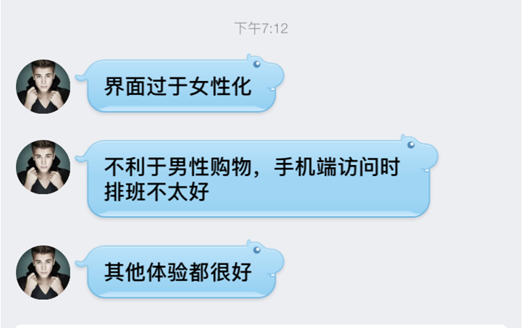
用户反馈
第二次上线的二级用户反馈（1.9号）：
针对移动端的问题：功能问题暂无，主要是样式问题，特别反应在移动端上。
间距过宽 字体大小不契合

Slide 41
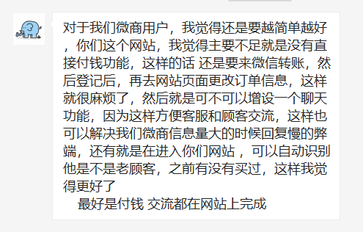
用户反馈
第二次上线的一级用户反馈（1.9号）：

Slide 42
项目总结
陈董锴
任务：调度一个组的工作任务，文档编写审核，前后端开发，保持团队的开发活力，促进团队氛围。
评价：9.8
评分原因:整一个项目开发过程的调度、分配、代码实现。作为一个项目经理，将一个团队三人的力量融合起来发挥起来，使得1+1+1>3，虽有过失，但整个过程还是很好的走了过来。
吕莉
任务：客户端开发，文档编写及整合，PPT支持，提供软件工程相关内容的理论支持。
评价：9.6
评分原因:作为小组唯一一名女性开发者，也是整个项目的参与者，也保质量的完成每次的任务，虽为巾帼不让须眉，正因为有了她的支持，才能在部分功能上得以完善，项目的流程得以顺利进行
吴安之
任务：前后端开发者，项目部署及维护，文档编写，参与其他两人的开发中。
评价：9.7
评分原因：整个项目的参与者，很好的完成每次下发的任务，并且在完成自己的任务之余倾力付出，为项目的开发上线作出了极大贡献，不错的后端工程师。

Slide 43
参考资料
[1] 张海藩．软件工程导论[M]．北京:清华大学出版社．2013．
[2] 刘强. 学堂在线慕课 软件工程基础 软件测试概念 课堂PDF
[3]wiki-白盒测试https://zh.wikipedia.org/wiki/%E7%99%BD%E7%9B%92%E6%B5%8B%E8%AF%95
[4] wiki-黑盒测试https://zh.wikipedia.org/wiki/%E9%BB%91%E7%9B%92%E6%B5%8B%E8%AF%95
[5]TSP-PSP
[6] MongoDB 官方文档 https://docs.mongodb.com/
[7] Django 官方文档 https://docs.djangoproject.com/en/2.0/

Slide 44
O(∩_∩)o
THANK YOU FOR YOUR LISTENING AND SLEEPING

